Slide 1
Дипломний проект на тему: «Використання штучних імунних алгоритмів для захисту даних»
Міністерство освіти і науки України
Національний педагогічний університет ім. П.М.Драгоманова
Виконав: студент групи 42 ІПЗ Некрутенко В.В.
Науковий керівник: Гасанов А.С.

Slide 2
Мета, об’єкт та предмет дипломного проекту
Метою проекту було створення штучної імунної системи для виявлення шкідливих програм на персональному комп’ютері.
Об’єктом проекту були природні механізми діяльності імунних систем.
Предметом дипломного проекту було створення програмного засобу роботи імунного алгоритму.

Slide 3
Актуальність
Одним з перспективних сучасних рішень задачі оперативного виявлення комп’ютерних вірусів можна вважати побудову інтелектуальних імунних систем.
У зв'язку з цим має актуальність розробка системи виявлення шкідливих програм на основі інтелектуальних імунних методів, яка на різних етапах аналізує поведінку шкідливої ​​програми і виявляє її, що дозволяє значно підвищити ефективність виявлення шкідливих програм і їх модифікацій, адаптувати додаткові засоби захисту інформації своєчасно локалізувати загрозу, тим самим підвищивши рівень захищеності в цілому.

Slide 4
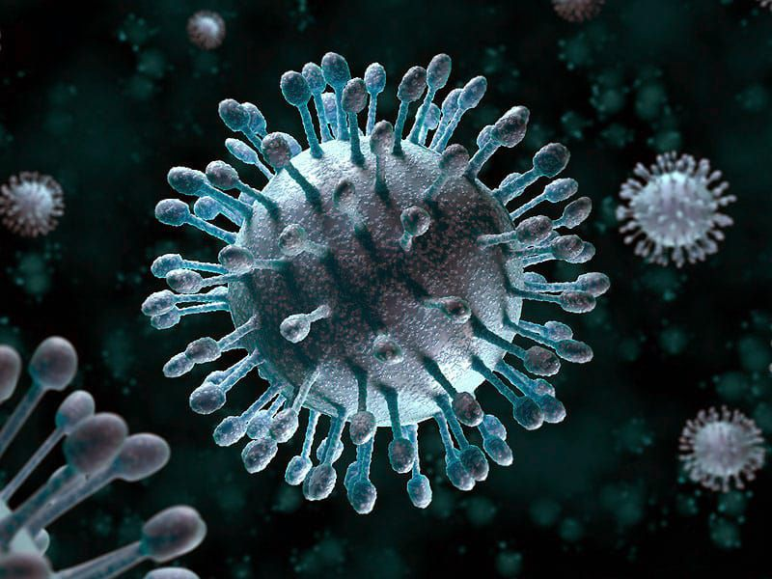
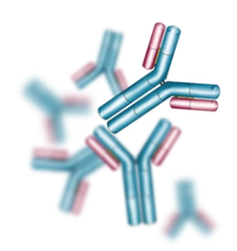
Основні поняття штучної імунної системи
Антитіло – рецептори, на тілах лімфоцитів.
Антиген – чужорідний білок, що потрапив до організму.
Афітність – міра схожості антитіла з антигеном.
1
2

Slide 5


Особливості програмного засобу
Якість та відмовостійкість.
Два режими роботи програми.
Максимально повна кількість інформації під час роботи.
Вплив користувача на роботу системи.

Slide 6
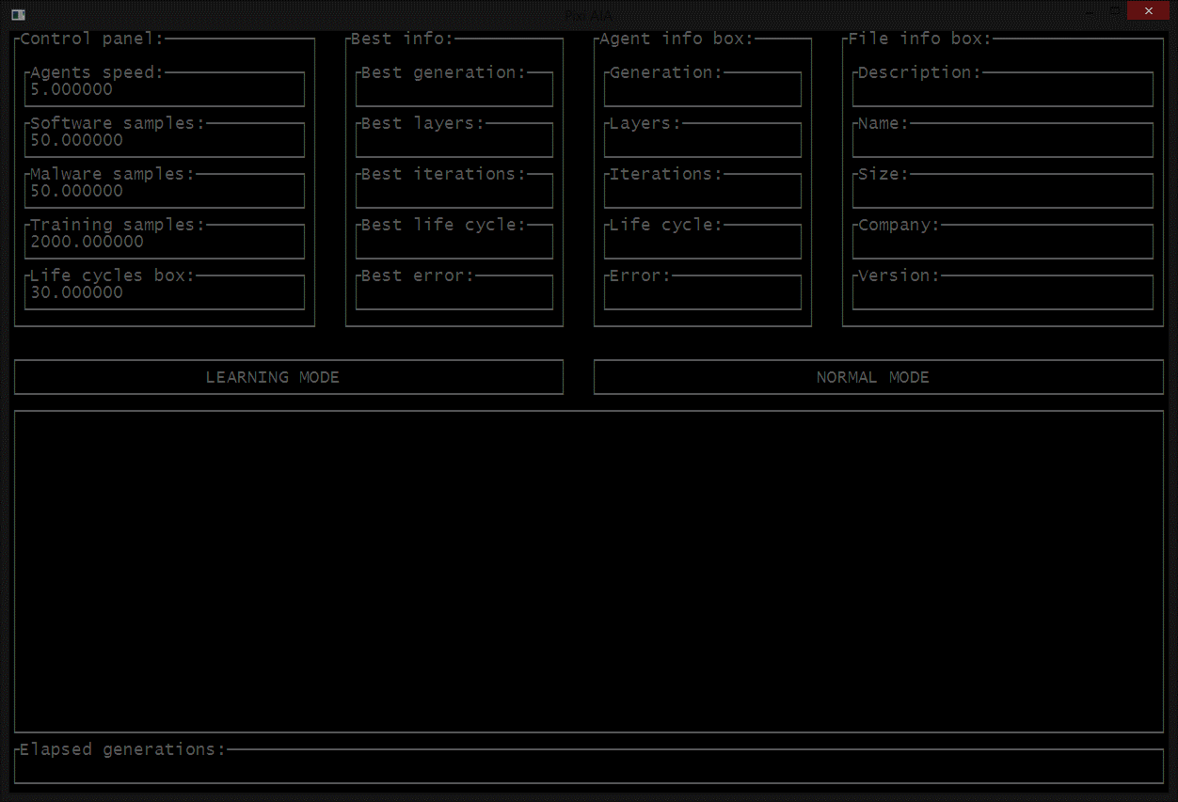
Користувацький інтерфейс
Панель керування роботою програми
Панель інформації про роботу програм
Зміна режиму роботи програми
Графічне відображення дій програми

Slide 7
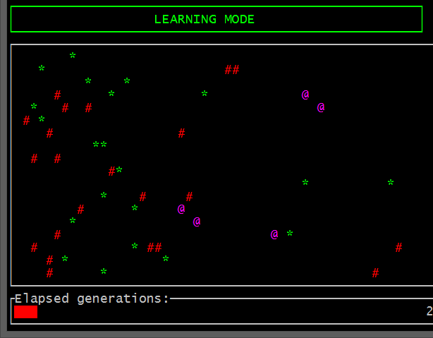
Графічне представлення об’єктів
* - антиген(не шкідливий файл)
# - антиген(шкідливий фалй)
@ - імунодетектор

Slide 8
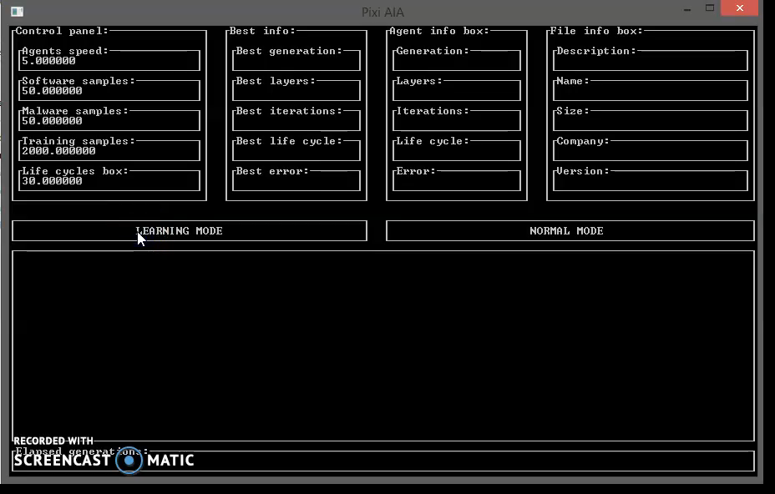
Принцип роботи
Вибір «Режиму навчання»
Візуалізація принципу роботи в «Режимі навчання»

Slide 9
Вибір предків з покоління
Імунодетектор 1
Max(Affinity)
Кращий предок
Покоління N
Імунодетектор 1
Імунодетектор N
Гірший предок

Slide 10
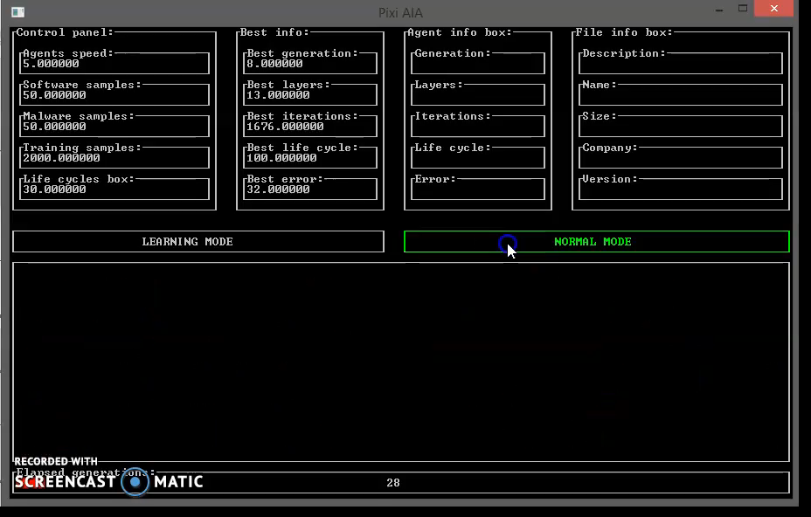
Принцип роботи
Вибір «Нормального режиму»
Візуалізація принципу роботи в «Нормального режиму»

Slide 11
Доповідь завершено

